Slide 1
Еcology
Бескопыльная Ольга Владимировна учитель немецкого и английского языков Муниципальное бюджетное общеобразовательное учреждение средняя общеобразовательная школа № 1 станицы Павловской ст. Павловская Краснодарского края
III Всероссийская научно-методическая конференция
"Педагогическая технология и мастерство учителя"
ноябрь – декабрь 2015 года

Slide 2
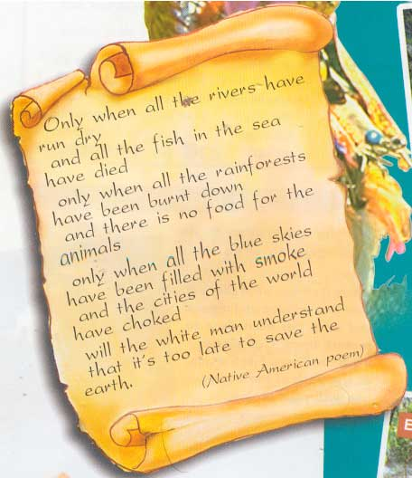

Slide 5
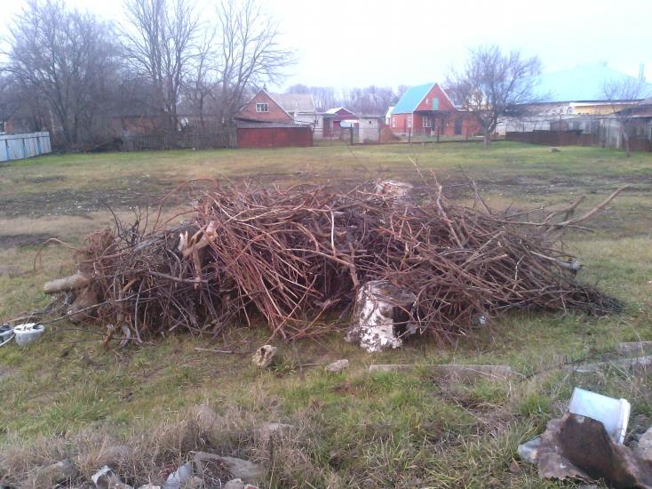

Slide 6
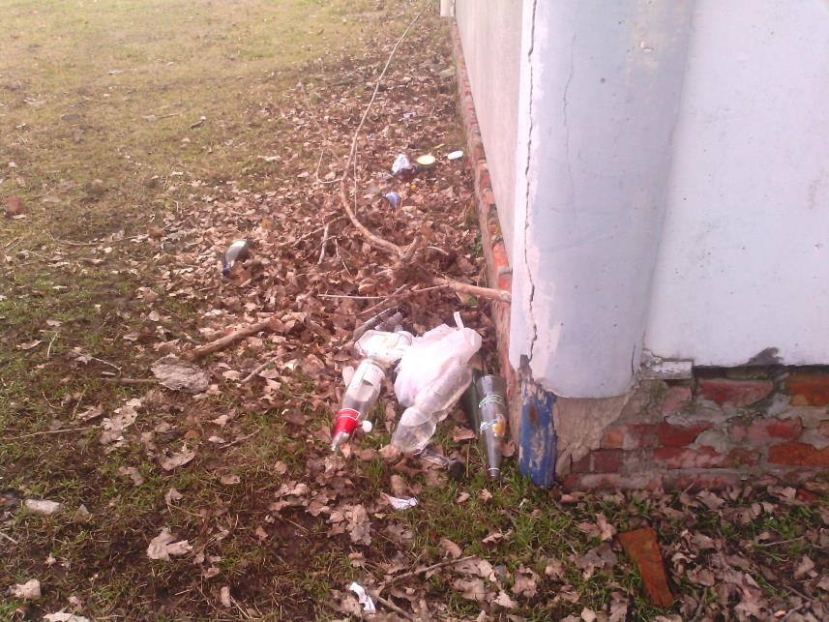

Slide 7
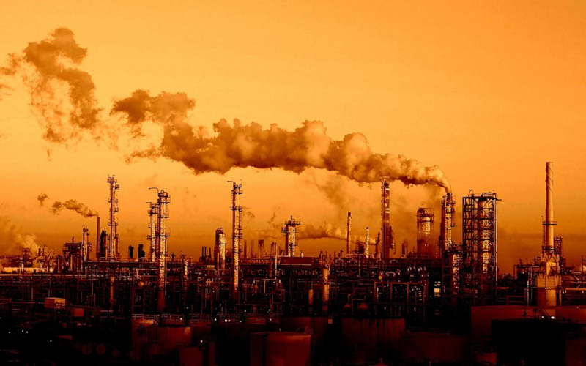

Slide 8
Global warming

